Slide 1
데이터 병합 후 처리 & 그룹연산의 이해
강지영 김태경 박신영 전유진

Slide 2
목차
4.1~ 4.2 복습
4.3 데이터 병합 후 처리
5.1.1 groupby() 연산 기초
5.1.2 데이터 집계
5.1.3 groupby-apply 작업의 개념

Slide 3
5주차 간단 복습
4.1 데이터 병합
4.2 데이터 재형성과 피벗

Slide 4
4.1 데이터 병합
공통 컬럼과 무관하게 특정 축을 기준으로 합치는 경우 : concat([data1, data2], axis=0 or 1)
concat보다는 제공하는 매개변수가 적지만 간단하게 합칠 수 있는 : data1.append(data2)
인덱스를 다시 정하고 싶다면 : ignore_index=True , 교집합을 얻으려면 join=’inner’
공통 컬럼을 기준으로 합치는 경우 : merge(data1, data2)
merge와 다르게 공통된 컬럼 2개를 구별해 합치는 경우 : data1.join(data2)
join에서 겹치는 컬럼이 있다면 : lsuffix와 rsuffix를 이용해 각각의 컬럼 뒤에 접미사를 지정해주기
매개변수에 합칠 때 기준이 되는 컬럼을 지정하려면 on=’col1’
키 값이 안 겹치는 데이터도 병합하려면 합집합 방식 : how=’outer’ 사용
키 값이 겹치는 데이터가 여러개라면 가능한 모든 경우를 조합해 데이터 병합함
키 값이 서로 다른 두 데이터를 병합한다면 : left_on과 right_on으로 구분해 키 컬럼을 명시
인덱스가 겹치는데 이를 살려서 병합하려는 경우 : left_index와 right_index를 모두 True로 설정
인덱스도 겹치고, 결측값도 채우려면 : data1.combine_first(data2)
인덱스도 겹치고, 결측값도 채우는데 숫자라면 : np.where(pd.isnull(data1), data2, data1)

Slide 5
4.2 데이터 재형성과 피벗
컬럼을 인덱스로 만드는 경우 : data.stack() / 그 반대는 : data.unstack()
원하는 컬럼 3개로 새롭게 인덱스, 컬럼, 키 값을 가지는 데이터를 만든다면 : data.pivot(index=’col1’, columns=’col2’, values=’col3’)
반대로 원하는 컬럼만 빼고 나머지를 병합해 데이터를 만든다면 : data.melt(‘col1’)
숫자 인덱스를 새로 붙이려면 : data.pivot(~~).reset_index();
키 값이 하나의 행에 뭉쳐진 경우 : data.explode(‘col1’)

Slide 6
4.3
데이터 병합 후 처리
4.3.1 중복 확인 및 삭제
4.3.2 2개 데이터 비교 및 차이점 파악
발표자 : 김태경

Slide 7
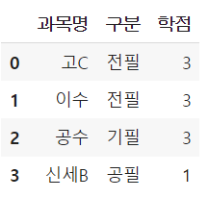
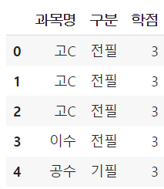
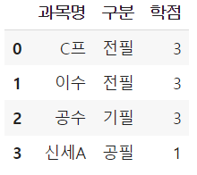
일단 데이터를 병합하고 나면…
0~2행처럼 중복되는 데이터가 있을 수 있다.
병합 전 데이터가 서로 달라 한 쪽이 삭제될 수 있다.
S
V

Slide 8
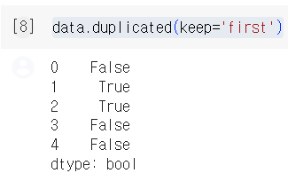
4.3.1 합친 데이터에서 중복 행 확인 및 삭제하기
겹치는 3개 데이터

Slide 9
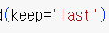
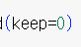
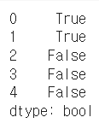
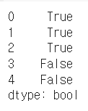
4.3.1 합친 데이터에서 중복 행 확인 및 삭제하기
.duplicated()의 간단한 사용법

Slide 10
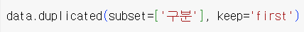
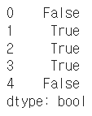
4.3.1 합친 데이터에서 중복 행 확인 및 삭제하기
.duplicated()의 간단한 사용법

Slide 11
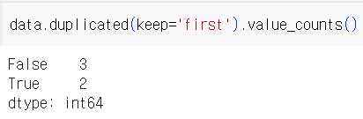
4.3.1 합친 데이터에서 중복 행 확인 및 삭제하기
.duplicated()의 간단한 사용법

Slide 12
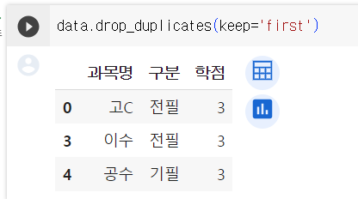
4.3.1 합친 데이터에서 중복 행 확인 및 삭제하기
중복 데이터를 삭제할 차례!
Tip!
.drop_duplicates()에서도
.duplicated()에서 활용했던
keep, subset을 똑같이 사용 가능!

Slide 13
4.3.2 2개 데이터 비교하여 다른 부분 파악하기
data1
data2
VS

Slide 14
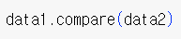
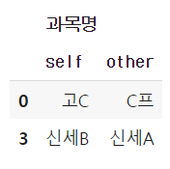
4.3.2 2개 데이터 비교하여 다른 부분 파악하기
.compare()의 간단한 사용법
data1
data2

Slide 15
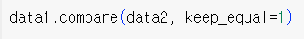
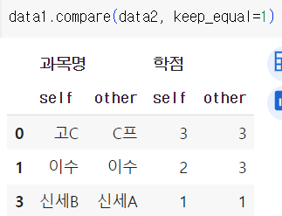
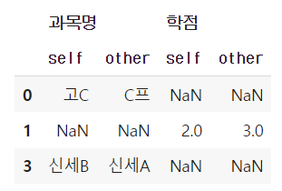
4.3.2 2개 데이터 비교하여 다른 부분 파악하기
.compare()의 간단한 사용법

Slide 16
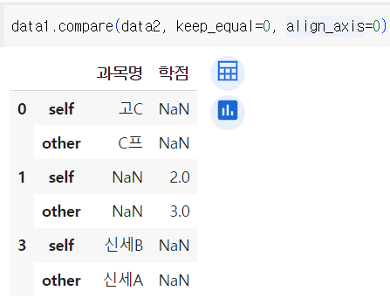
4.3.2 2개 데이터 비교하여 다른 부분 파악하기
.compare()의 간단한 사용법

Slide 17
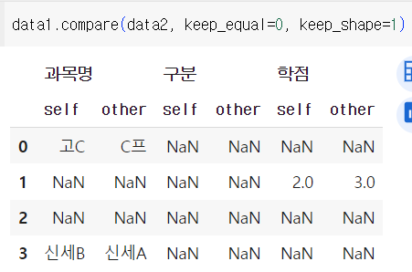
4.3.2 2개 데이터 비교하여 다른 부분 파악하기
.compare()의 간단한 사용법

Slide 18
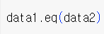
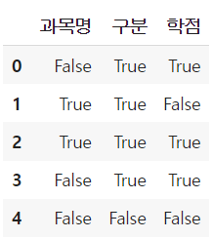
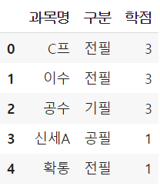
4.3.2 2개 데이터 비교하여 다른 부분 파악하기
.compare()를 쓸 수 없다면?
X
data1
data2
VS

Slide 19
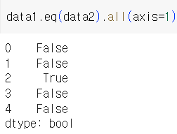
4.3.2 2개 데이터 비교하여 다른 부분 파악하기
.eq()의 간단한 사용법

Slide 20
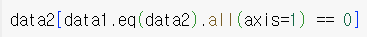
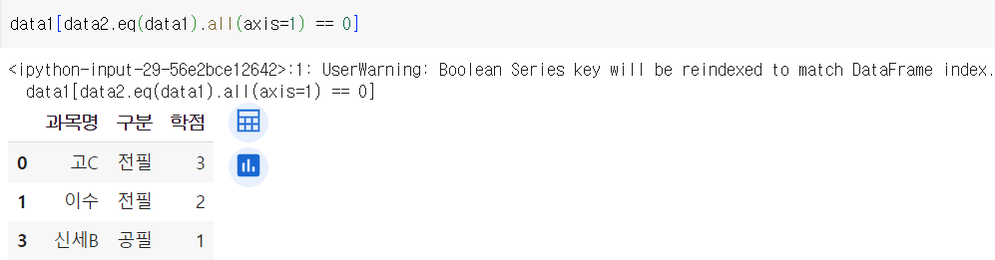
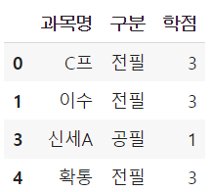
4.3.2 2개 데이터 비교하여 다른 부분 파악하기
.eq()의 간단한 사용법
Tip!
data1이 아닌 data2에 대해 쓰는 이유?
data1이 data2보다 길이가 짧기 때문!

Slide 21
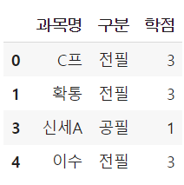
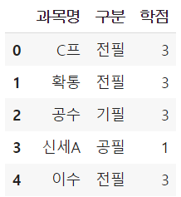
4.3.2 2개 데이터 비교하여 다른 부분 파악하기
인덱스가 달라진 경우의 .eq()
data1
data2
VS

Slide 22
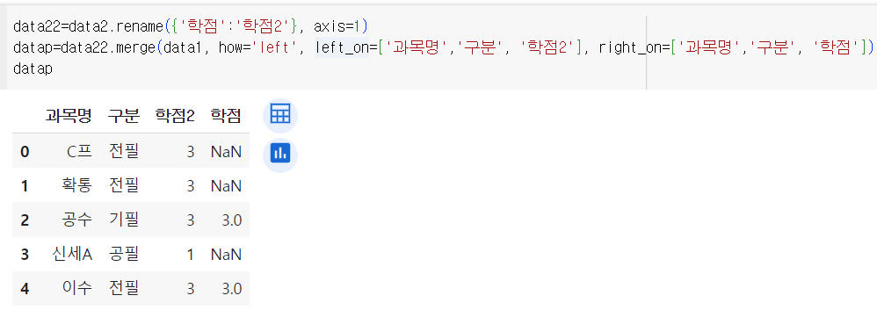
4.3.2 2개 데이터 비교하여 다른 부분 파악하기
.merge()를 이용해 다른 데이터 찾기
다른 한 쪽 데이터에서 비교할 컬럼명을 살짝 바꿔주기
merge()를 이용해 2개를 병합하기(left방식)
1
2

Slide 23
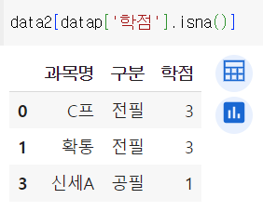
4.3.2 2개 데이터 비교하여 다른 부분 파악하기
.merge()를 이용해 다른 데이터 찾기
3. .isna()를 사용해 결측값이 있는 데이터를 뽑아내기

Slide 24
5.1 그룹 연산의 이해

Slide 25
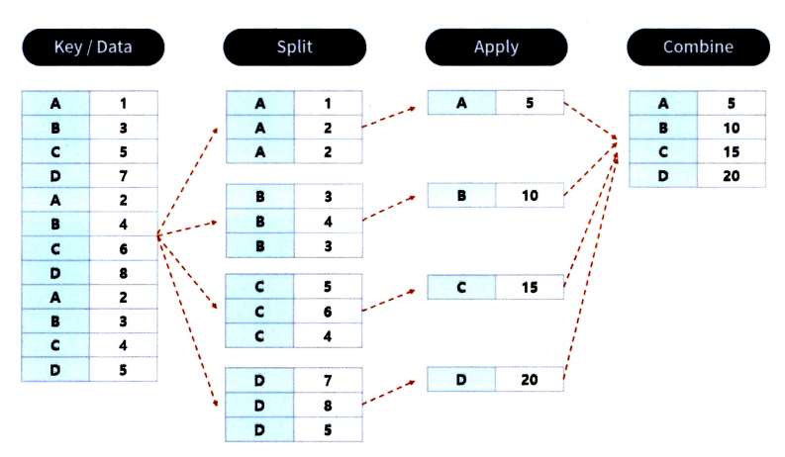
5.1 그룹 연산의 이해
데이터 그룹화는 굉장히 용이
그룹 연산 = 분리 - 적용 - 결합
groupby()

Slide 26
5.1.1
groupby() 연산 기초
발표자 : 박신영

Slide 27
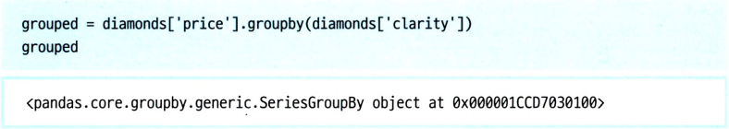
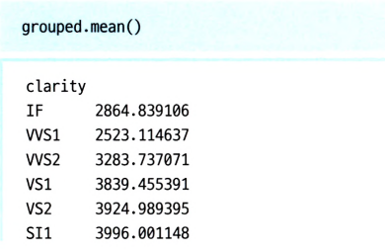
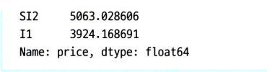
5.1.1 groupby() 연산 기초
기본적인 groupby() 함수 용법
분리(그룹화) - 출력 X
적용(연산) - 출력 O

Slide 28
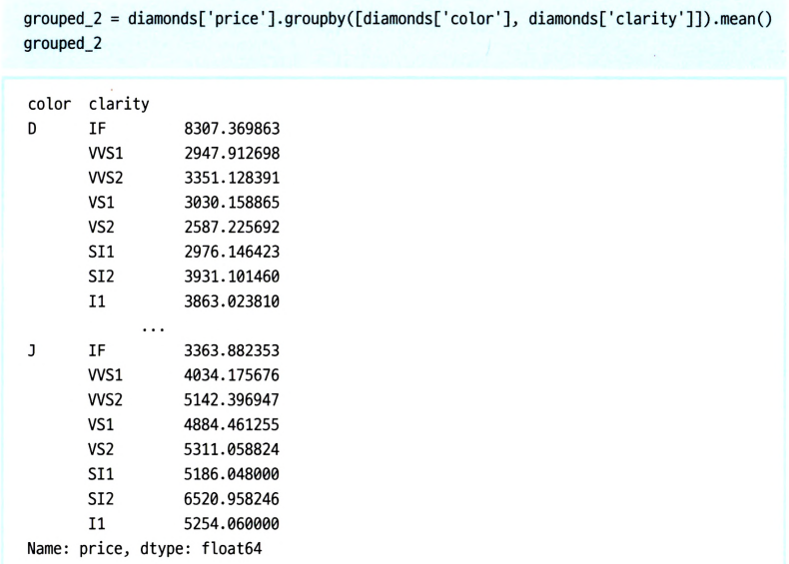
5.1.1 groupby() 연산 기초
기본적인 groupby() 함수 용법
value 호출
그룹화 기준 지정
연산

Slide 29
5.1.1 groupby() 연산 기초
기본적인 groupby() 함수 용법
호출
그룹화 기준 지정
연산
value = 기준1, 2로 그룹화된 값들이
연산된 각 그룹의 대표값
호출 그룹화 기준1 기준2 연산
기준1 기준2 Value

Slide 30
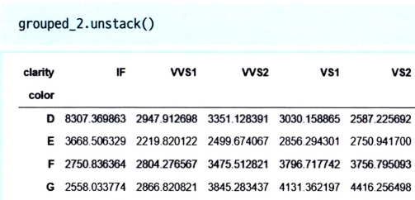
5.1.1 groupby() 연산 기초
2. 데이터 열람
unstack()
size()

Slide 31
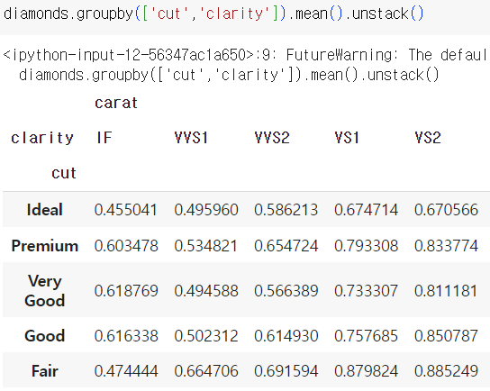
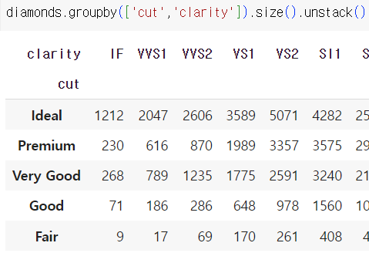
5.1.1 groupby() 연산 기초
2. 데이터 열람
unstack()
size()
유일값 개수

Slide 32
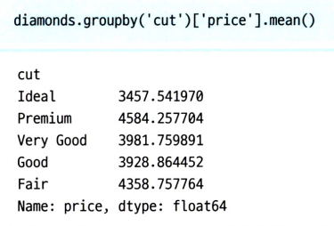
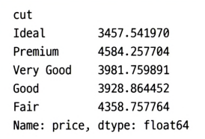
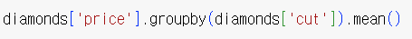
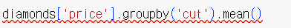
5.1.1 groupby() 연산 기초
2. 데이터 열람
호출대상지정 ➡️ 그룹화
그룹화 ➡️ 호출대상지정
코드
결과
x

Slide 33
5.1.2
데이터 집계
발표자 : 강지영

Slide 34
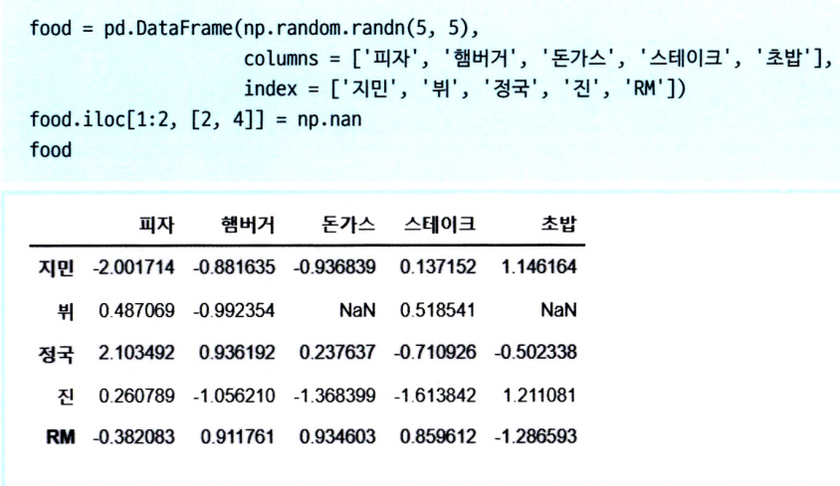
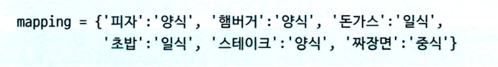
5.1.2 데이터 집계
데이터 세팅

Slide 35
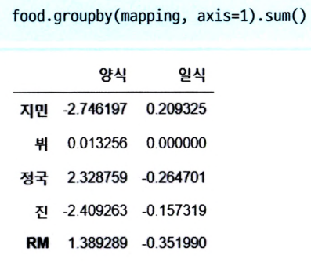
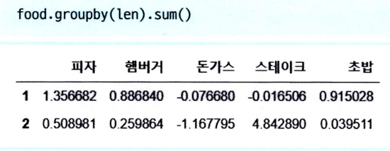
5.1.2 데이터 집계
sum 함수 적용
mapping변수 기준으로 합 계산
len을 활용해 합 계산

Slide 36
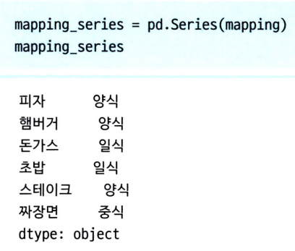
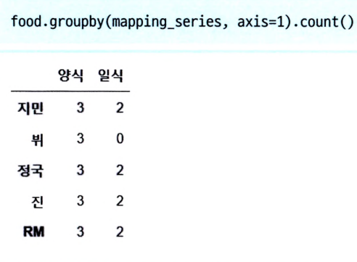
5.1.2 데이터 집계
mapping_series 변수 활용
count()함수 사용

Slide 37
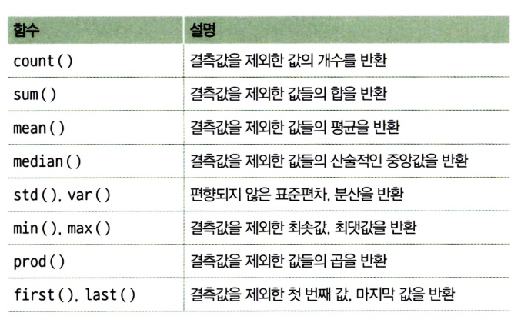
5.1.2 데이터 집계

Slide 38
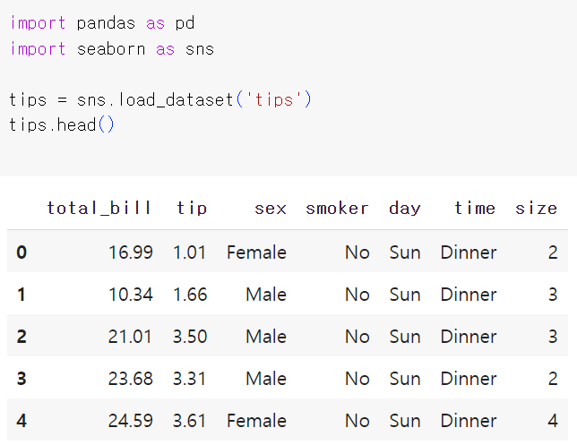

5.1.2 데이터 집계
예시를 위한 데이터셋 - tips
’tip_percent’ 컬럼 추가

Slide 39



5.1.2 데이터 집계
mean(), std(), sum() 함수목록을agg() 함수에 전달
요일, 흡연 여부 기준에 따라 그루핑->tips_byday 변수에 저장
tip_percent의 평균을 agg() 함수를 호출해서 구함
함수명 대신 원하는 이름으로 출력

Slide 40



5.1.2 데이터 집계
count, mean, max를 tip_percent와 total_bill 컬럼을 기준으로 agg()함수를 활용해 추가
함수를 원하는 이름으로 출력

Slide 41


5.1.2 데이터 집계
컬럼마다 다른 함수 적용

Slide 42


5.1.2 데이터 집계
다중형 인덱스로 반환
일반적인 형태의 데이터프레임으로 반환

Slide 43
5.1.3
groupby-apply 작업의 개념
발표자 : 전유진

Slide 44

5.1.3 groupby-apply 작업의 개념
들어가기에 앞서…
Agg vs. Apply?
공통점 - 둘다 집계함수(input은 여러개지만 output은 하나인 함수)에 한해 사용할 수 있다.
차이점 - agg는 개별 원소에 대해 사용할 수 없다.
- apply에는 여러가지 함수를 동시 적용할 수 없다.

Slide 45


5.1.3 groupby-apply 작업의 개념
들어가기에 앞서…
Agg vs. Apply?
공통점 - 둘다 집계함수(input은 여러개지만 output은 하나인 함수)에 한해 사용할 수 있다.
차이점 - agg는 개별 원소에 대해 사용할 수 없다.
- apply에는 여러가지 함수를 동시 적용할 수 없다.
쓰임에 따라 사용하자

Slide 46

5.1.3 groupby-apply 작업의 개념
- 따라서 이 챕터에서는 주구장창 apply를 적용시켜본다. (groupby & apply 그들의 대환장 collaboration)
새로 정의한 함수를 적용하는 경우
Lambda로 즉석으로 함수제작 후 적용하는 경우
이미 있는 통계함수를 대입해도 됨
보너스판) 예전에 배웠던 cut 함수도 대입해보겠음.

Slide 47

5.1.3 groupby-apply 작업의 개념
STEP 1. Data 준비

Slide 48

5.1.3 groupby-apply 작업의 개념
새로 정의한 함수를 적용하는 경우
top(Data, n, column) 함수를 만들어보자.
(ex) top(penguins, n=5, column=‘body_mass_g’)
(ex) top(penguins, 5, ‘body_mass_g’)
그런데 top(Data, n=5, column=‘body_mass_g’)로 정의함으로써 default값을 설정해줌.
* n과 colum값을 미입력시 n=5, column = ‘body_mass_g’으로 간주.
(ex)top(penguins)
(ex)top(penguins,n=8)

Slide 49
5.1.3 groupby-apply 작업의 개념
새로 정의한 함수를 적용하는 경우
그래서? top(Data, n, column) 함수는 무슨 값을 반환하는가?
data.sort_values(column)
== data를 colum의 값을 기준으로 정렬시킨다.
data.sort_values(column)[-n:]
== data를 colum의 값을 기준으로 정렬시킨 것을 뒤에서부터 n개 까지만 보여줘
== 따라서, 이 함수는 column의 값에서 top n개(ex: top 5위)를 보여달라는 함수임.

Slide 50

5.1.3 groupby-apply 작업의 개념
“top 5를 보여주는 함수”

Slide 51

5.1.3 groupby-apply 작업의 개념

Slide 52

5.1.3 groupby-apply 작업의 개념
각자의 위치에서 최선을 다하는 모습이 아름답습니다 ^^~!
이제 이 top 함수를 적용시켜보자.
Top 함수에 의해 body_mass_g의 top5만 뽑힌 모습
groupby(‘sex’)로 묶인 모습

Slide 53

5.1.3 groupby-apply 작업의 개념
groupby([‘sex’, ‘species’]) 두개로 묶인 모습
n=1 이어서 top1만 뽑힘

Slide 54

5.1.3 groupby-apply 작업의 개념
groupby([‘sex’, ‘species’]) 두개로 묶인 모습
n=1 이어서 top1만 뽑힘
이번에는 bill_length_mm로!

Slide 55

5.1.3 groupby-apply 작업의 개념
2) Lambda로 즉석으로 함수제작 후 적용하는 경우
표현해줄 값은 [‘body_mass_g’]와
[‘flipper_length_mm’]로 설정
groupby( ‘sex’) 로 묶인 모습
Describe 함수 값!

Slide 56

5.1.3 groupby-apply 작업의 개념
* describe()가 뭐야?
Describe 함수 값!
groupby( ‘sex’) 로 묶인 모습
표현해줄 값은 [‘body_mass_g’] 값

Slide 57


5.1.3 groupby-apply 작업의 개념
보너스판) 예전에 배웠던 cut 함수도 대입해보겠음.
pd.cut 이 뭐였더라?
body_mass_g의 값을 5개 구간으로 쪼개준다
body_mass_g값을 기준으로
5구간으로 나뉜 것을 확인할 수 있다.

Slide 58

5.1.3 groupby-apply 작업의 개념
보너스판) 예전에 배웠던 cut 함수도 대입해보겠음.
pd.cut 을 groupby에 적용하면?
Island별로 bill_length_mm 값을 2구간으로 나눈다
응? 된거야 만거야?

Slide 59

5.1.3 groupby-apply 작업의 개념
보너스판) 예전에 배웠던 cut 함수도 대입해보겠음.
pd.cut 을 groupby에 적용하면?
각 island 별로
두 구간으로 구간나누기가 됨!!!

Slide 60

5.1.3 groupby-apply 작업의 개념
보너스판) 예전에 배웠던 cut 함수도 대입해보겠음.
pd.cut 을 groupby에 적용하면? (예시 2)
Body_mass_g_bin별로 filpper_length_mm 값을 2구간으로 나눈다

Slide 61

5.1.3 groupby-apply 작업의 개념
보너스판) 예전에 배웠던 cut 함수도 대입해보겠음.
pd.cut 을 groupby에 적용하면? (예시 2)
Body_mass_g_bin별로 filpper_length_mm 값을 2구간으로 나눈다
각 body_mass_g_bin 별로
두 구간으로 구간나누기가 됨!!!

Slide 62


